Slide 1
第16课时 减数分裂与有丝分裂的比较

Slide 2
考点一 减数分裂和有丝分裂的过程比较和图像辨析
1. 减数分裂与有丝分裂的过程比较
比较项目 | 减数分裂 | 有丝分裂
起点→终点 | 原始生殖细胞→成熟生 殖细胞 | 体细胞→ 体细胞
染色体复制的次数 及时期 | 次，减数第一次 分裂前的间期 | 次，有 丝分裂前 的间期
细胞分裂次数 | ⁠次 | ⁠次
一
一
两
一

Slide 3
比较项目 | 减数分裂 | 有丝分裂
同源染色体配对 | 有，在减数第一次分裂前期 | 无
同源染色体分离，非同 源染色体自由组合 | 有，在 ⁠期 | ⁠
着丝粒分裂，姐妹染色 单体分开 | 有，在 ⁠期 | 有，在后期
子细胞中染色体数目的 变化及时期 | 减半，在减数第一次分裂完 成时 | 不变
分裂过程中纺锤体的 形成 | ⁠ | ⁠
减数第一次分裂后
无
减数第二次分裂后
有
有

Slide 4
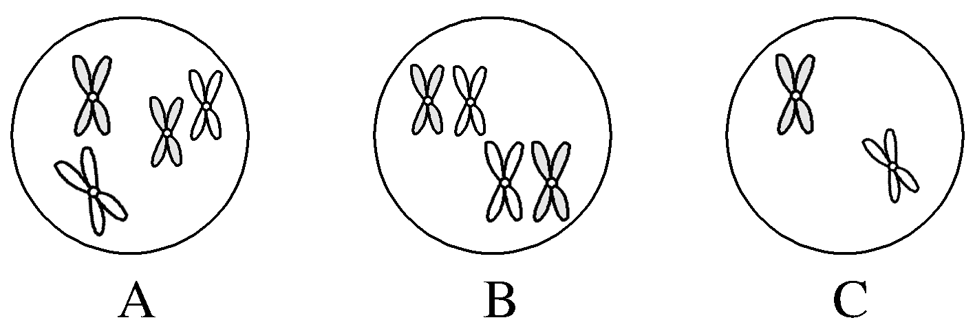
2. 减数分裂与有丝分裂几个特殊时期的图形比较
（1）三个前期图的判断

Slide 5
判断步骤：
是否出现四分体$\left\{\begin{aligned}&\text{有}\text{→}\underline{M\text{Ⅰ}}\text{前期} \\ &\text{无}\text{→}\left.\begin{aligned}&\text{细胞中是否具} \\ &\text{有同源染色体}\end{aligned}\right.\left\{\begin{aligned}&\text{有}\text{→}\underline{\text{有丝分裂}} \\ &\text{ 前期} \\ &\text{无}\text{→}\underline{M\text{Ⅱ}}\text{前期}\end{aligned}\right.\end{aligned}\right.$
结论：A为 前期，B为 前期，C 为 ⁠前期。
$$M\text{Ⅰ}$$
$$\text{有丝分裂}$$
$$M\text{Ⅱ}$$
有丝分裂
MⅠ
MⅡ

Slide 6
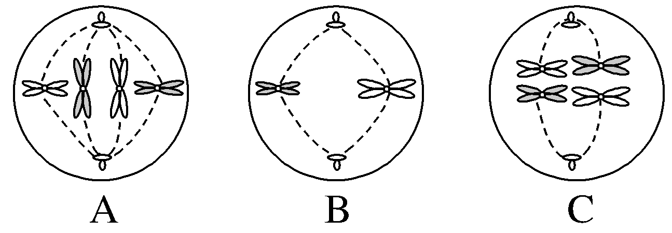
（2）三个中期图的判断

Slide 7
着丝粒是否排列在赤道面上$\left\{\begin{aligned}&\text{否}\text{→}\underline{M\text{Ⅰ}}\text{中期} \\ &\text{是}\text{→}\left.\begin{aligned}&\text{细胞中是否具} \\ &\text{有同源染色体}\end{aligned}\right.\left\{\begin{aligned}&\text{有}\text{→}\underline{\text{有丝分裂}} \\ &\text{ 中期} \\ &\text{无}\text{→}\underline{M\text{Ⅱ}}\text{中期}\end{aligned}\right.\end{aligned}\right.$
结论：A为 中期，B为 中期，C 为 ⁠中期。
判断步骤：
$$M\text{Ⅰ}$$
$$\text{有丝分裂}$$
$$M\text{Ⅱ}$$
有丝分裂
MⅡ
MⅠ

Slide 8
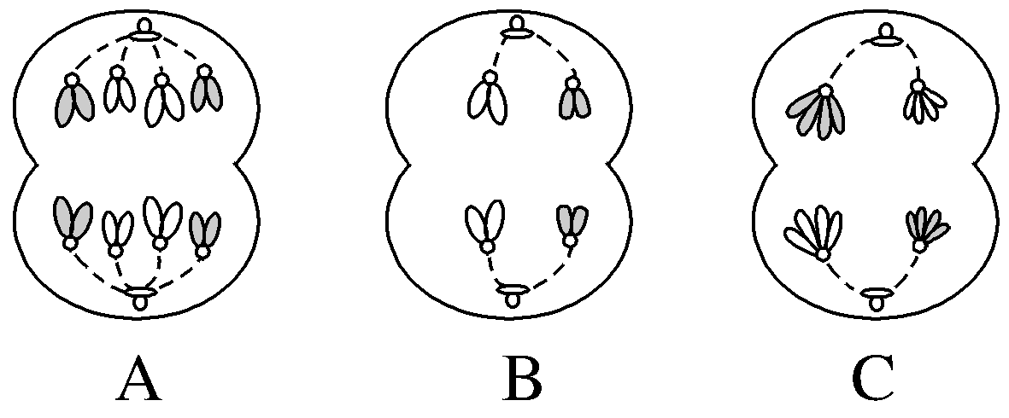
（3）三个后期图的判断

Slide 9
判断步骤：
染色体是否含有染色单体$\left\{\begin{aligned}&\text{有}\text{→}\underline{M\text{Ⅰ}}\text{后期} \\ & \\ &\text{无}\text{→}\left.\begin{aligned}&\text{染色体中} \\ &\text{是否具有同} \\ &\text{源染色体}\end{aligned}\right.\left\{\begin{aligned}&\text{有}\text{→}\underline{\text{有丝分裂}} \\ &\text{ 后期} \\ &\text{无}\text{→}\underline{M\text{Ⅱ}}\text{后期}\end{aligned}\right.\end{aligned}\right.$
结论：A为 后期，B为 后期，C 为 ⁠后期。
$$M\text{Ⅰ}$$
$$\text{有丝分裂}$$
$$M\text{Ⅱ}$$
有丝分裂
MⅡ
MⅠ

Slide 10
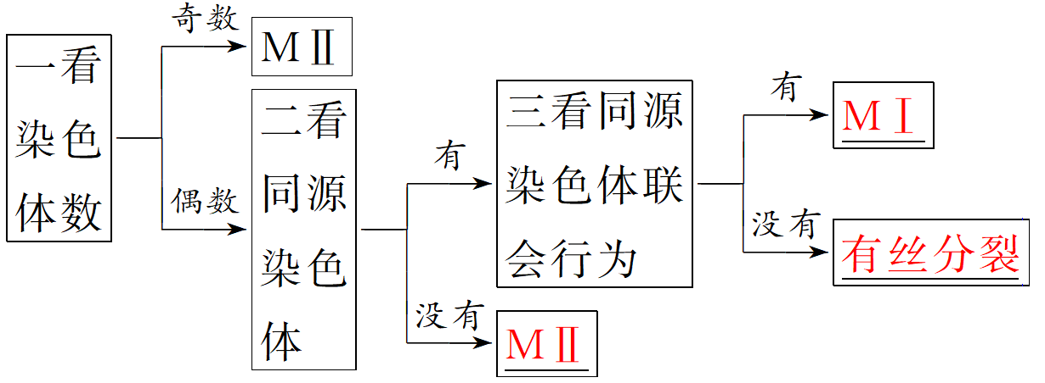
（4）结合染色体的奇、偶数识别细胞分裂方式

Slide 11
1. （2023·绍兴柯桥适应性考试）为了研究细胞分裂的过程，研究团 队将 GFP 基因和 NEO 基因（2个基因的每条单链均被³²P标记）分别 插入鼠精原细胞（不含³²P）的两条非同源染色体上，将其置于不含 ³²P的培养液中培养，得到4个子细胞，检测子细胞中的标记情况。 若不考虑其他变异，下列叙述正确的是（ ）
A. 若进行减数分裂，子细胞中含³²P的染色体数目可能是0、1、2
B. 若进行有丝分裂， GFP 基因和 NEO 基因不会同时移向细胞两极
C. 若每个子细胞中均只有1条染色体含³²P，则一定进行有丝分裂
D. 若某个子细胞中有2条染色体含³²P，则一定进行减数分裂

Slide 12
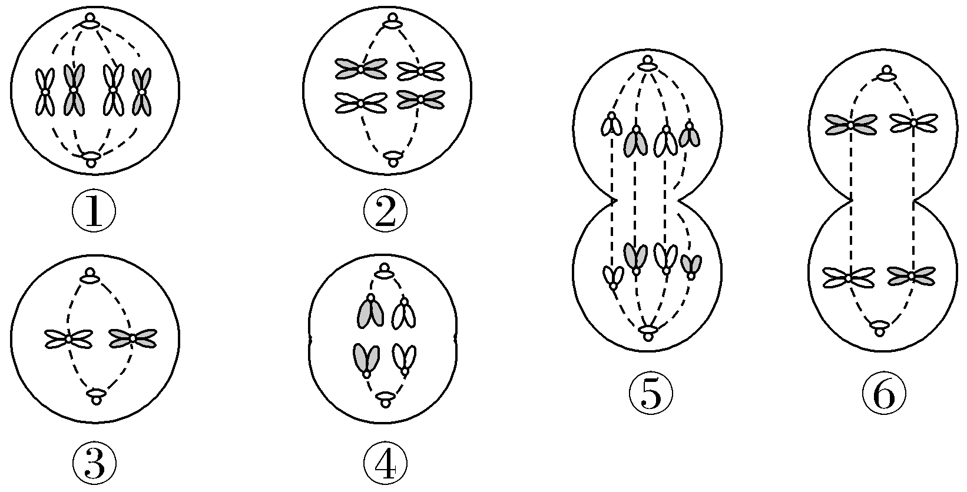
2. （2023·嘉兴质检）如图为某个哺乳动物体内细胞分裂不同时期的图像，
下列有关叙述正确的是（ ）
A. 细胞①中有2个四分体
B. 细胞④是次级精母细胞或次级卵母细胞或极体
C. 属于减数分裂的细胞有4个
D. 若用某种药物抑制纺锤体形成，则细胞⑤着丝粒不会分裂

Slide 13
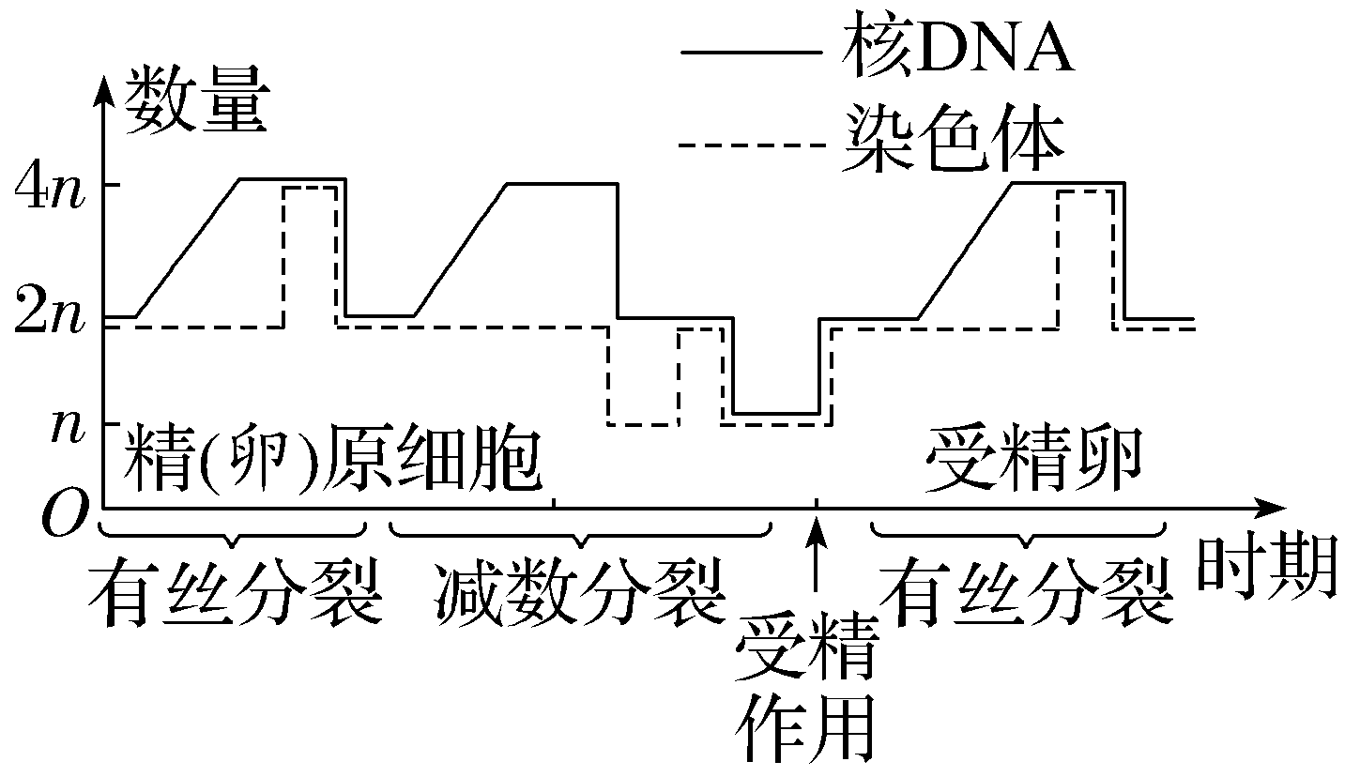
考点二 减数分裂和有丝分裂过程中几种常见曲线变化分析（以二倍体为例）
1. 核DNA和染色体数变化曲线分析
（1）模型

Slide 14
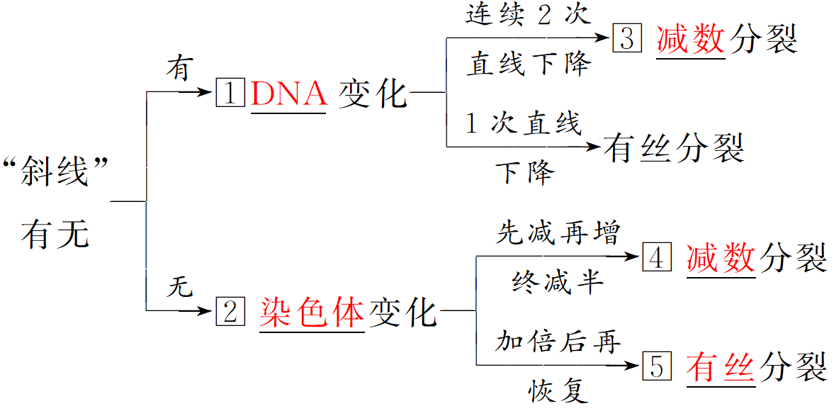
（2）判断

Slide 15
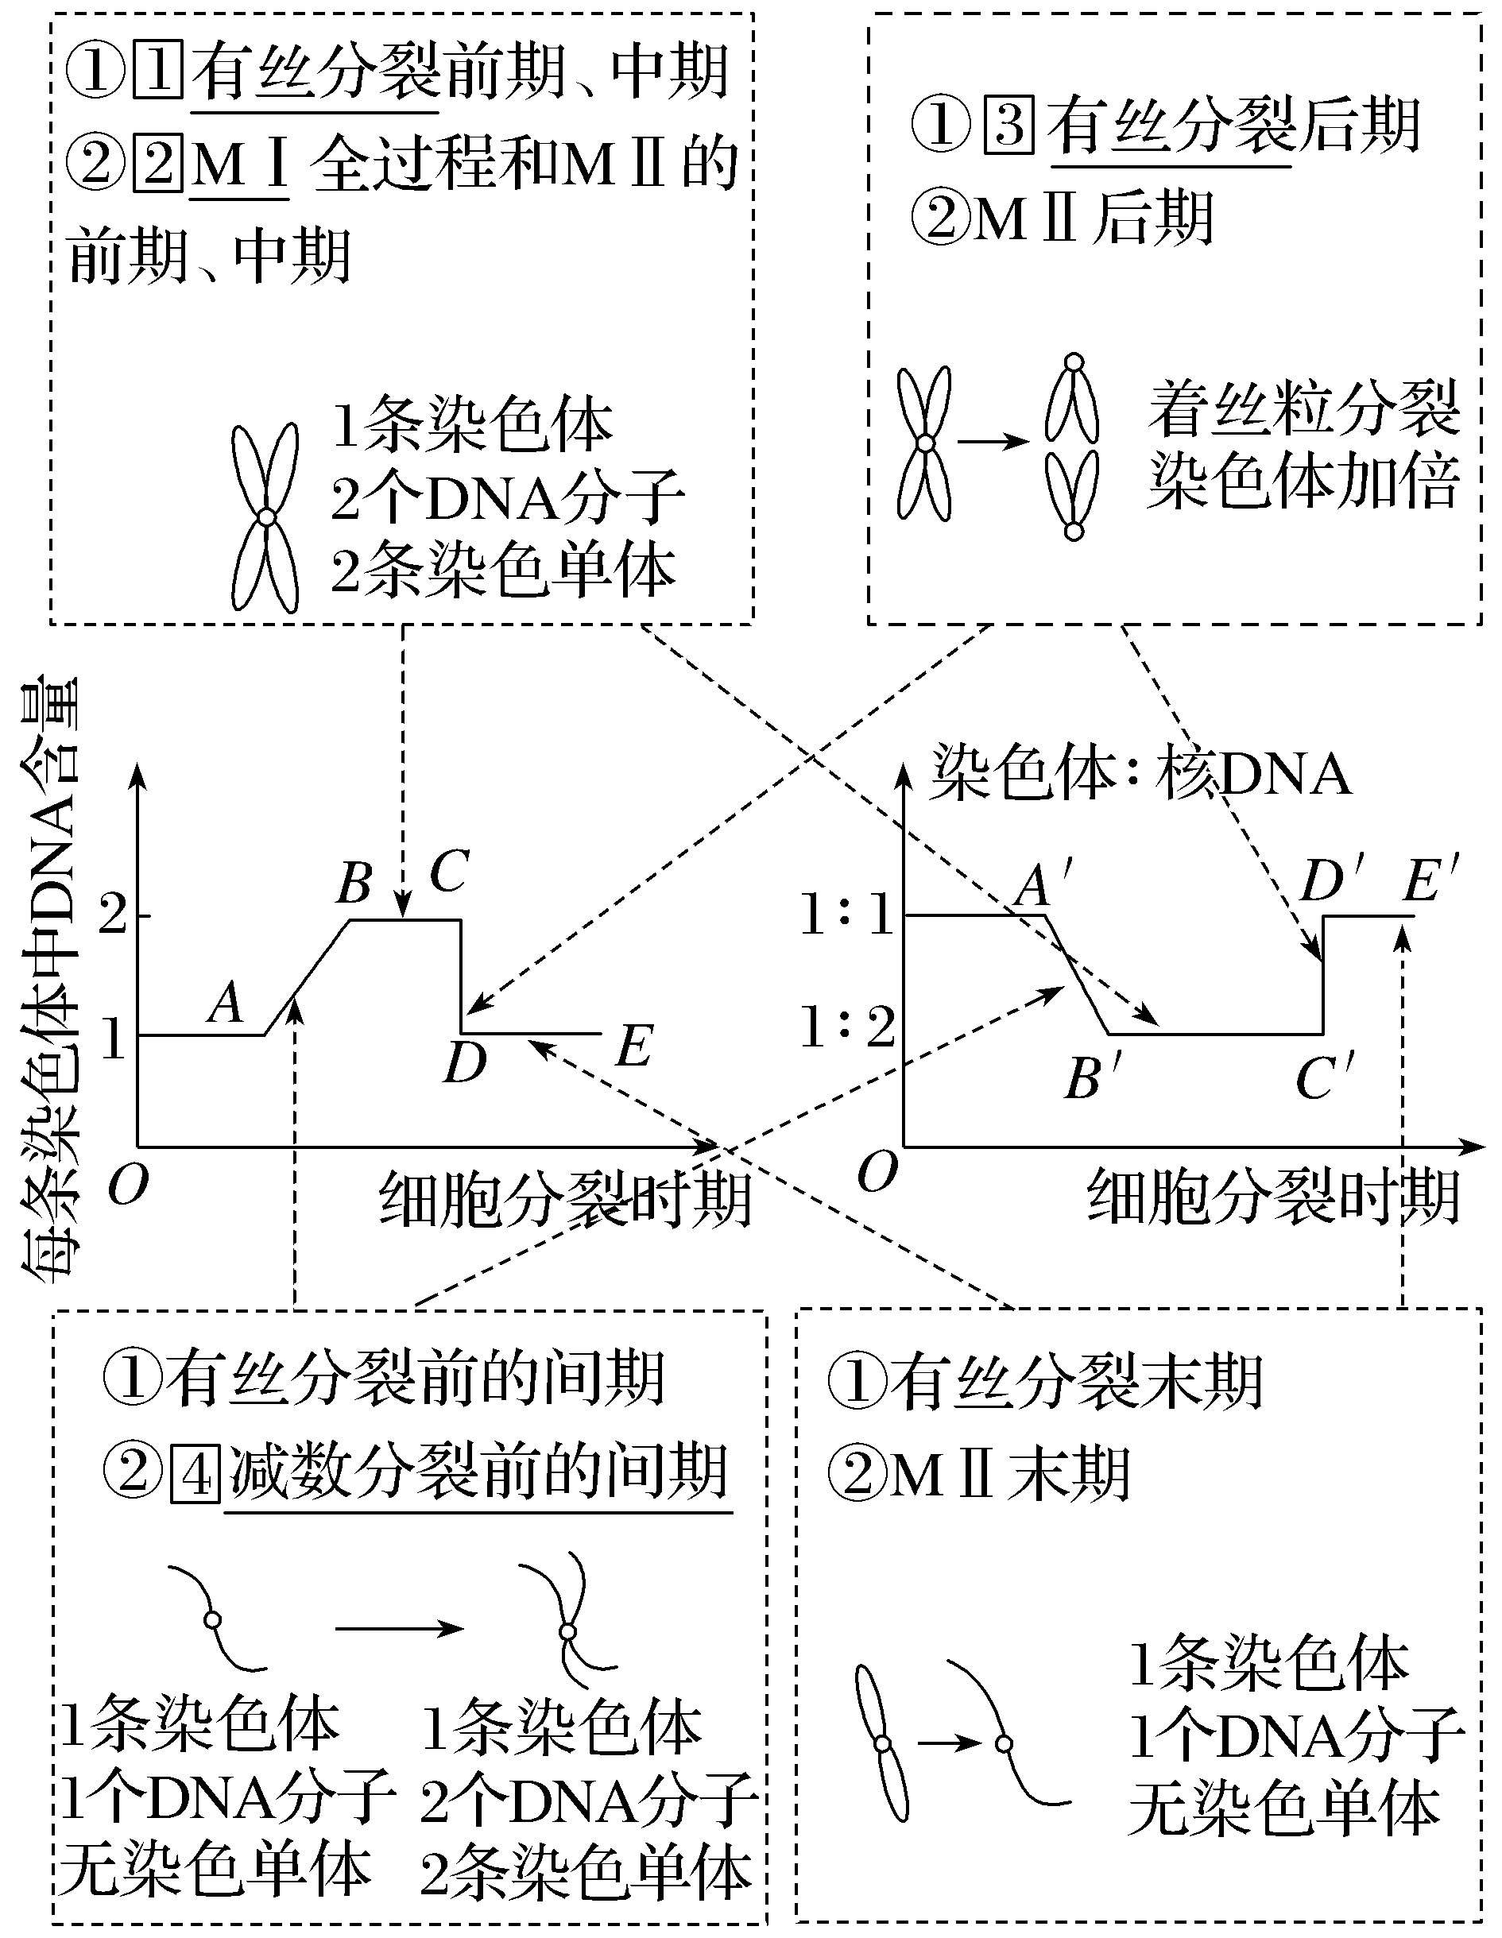
2. 每条染色体DNA含
量或染色体与核DNA
比值变化分析

Slide 16
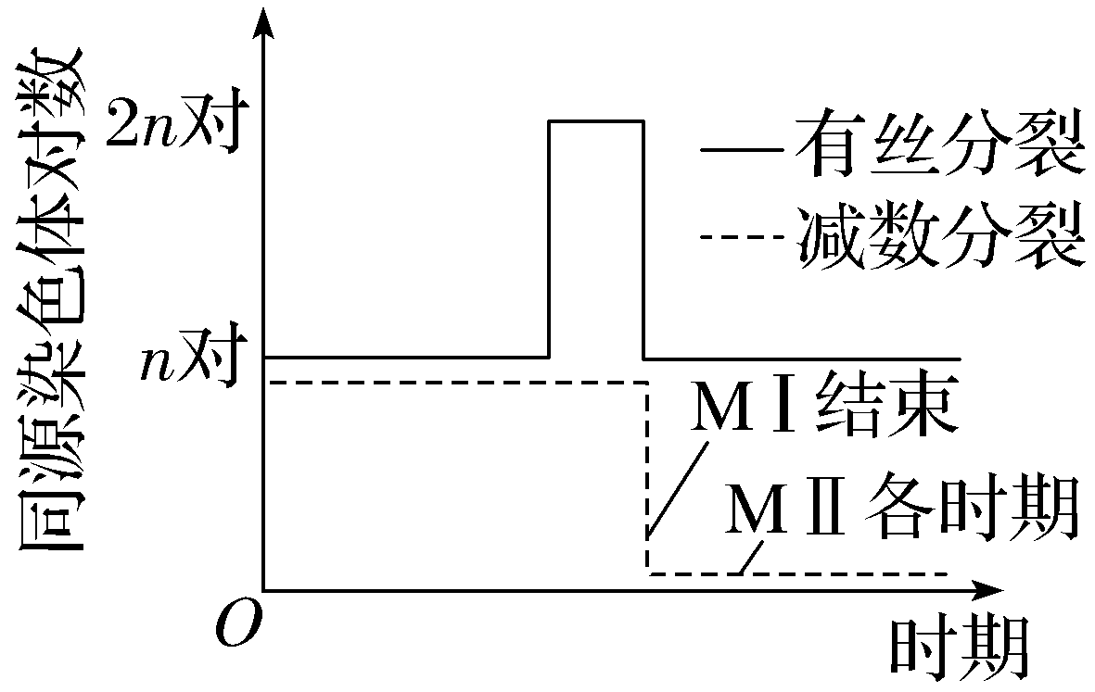
3. “同源染色体对数”及“染色体组数”的变化分析（以二倍体生物 为例）
（1）同源染色体对数变化

Slide 17
①有丝分裂：后期时染色体数目加倍，同源染色体由 n 对加倍 成为 对，子细胞中同源染色体仍为 ⁠对。
2 n
n
②减数分裂：后期Ⅰ同源染色体分开，分别进入两个子细胞， 次级性母细胞及生殖细胞或极体中 ⁠同源染色体。
不含

Slide 18
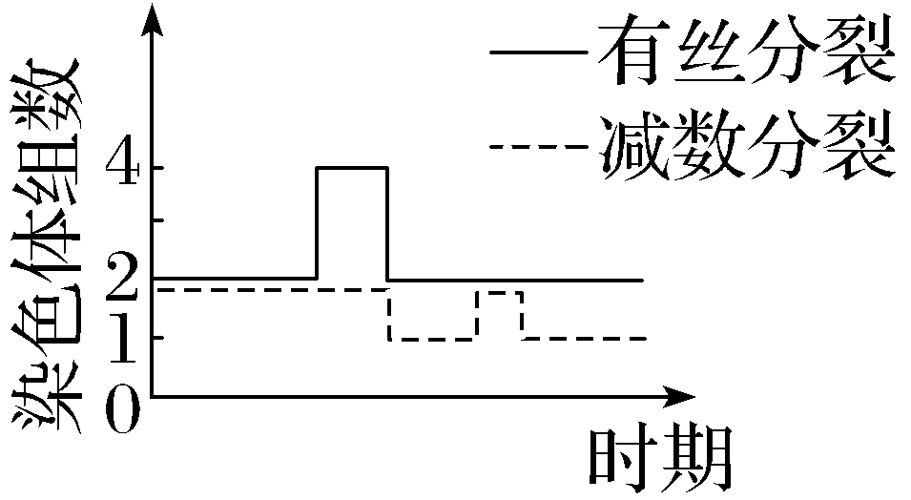
（2）染色体组数的变化
加倍
①有丝分裂：后期因着丝粒分裂，染色体组数目 ⁠ （2→4）；末期因染色体平均分配到两个子细胞中，染色体 组数目恢复（4→2）。

Slide 19
②减数分裂：末期Ⅰ因同源染色体分别进入两个子细胞，染色 体组数目 （2→1）；后期Ⅱ因着丝粒分裂，染色体组 数目暂时 （1→2）；末期Ⅱ因染色体平均分配到子细 胞，染色体组数目 （2→1）。
减半
加倍
减半

Slide 20
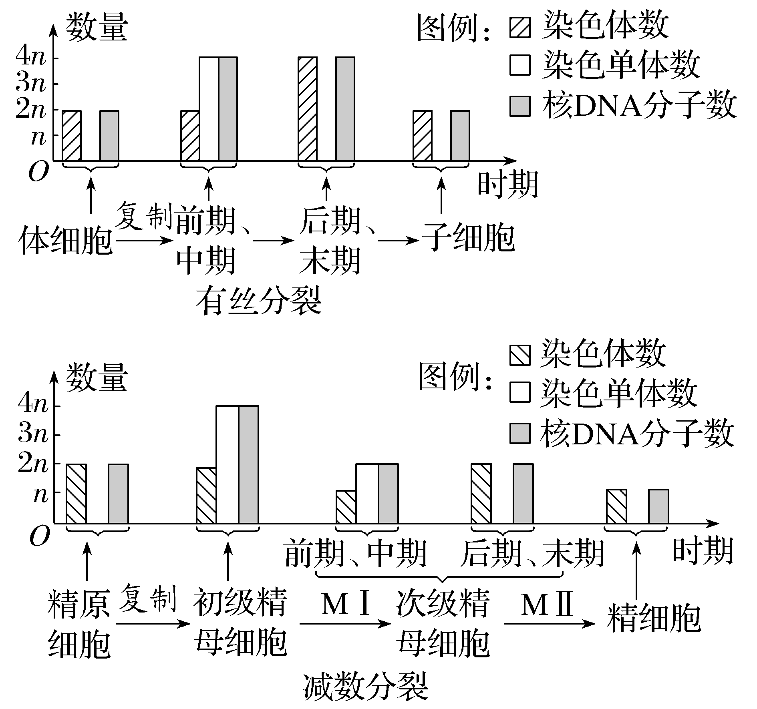
4. 减数分裂和有丝分裂过程中的柱形图分析（以精细胞产生为例）
（1）模型

Slide 21
（2）判断
染色单体
①只有 的数目才可能是0，染色体和核DNA的含 量不可能是0。染色单体会因 而消失，所以 柱形图中表示的某结构如出现0，则其一定表示染色单体。
着丝粒的分裂
②核DNA分子未复制时，其数目与染色体一样多，而复制 后，每条染色体上含有2个DNA分子，即核DNA数∶染色体 数可能是1∶1或 ，但不可能是1∶2。
2∶1

Slide 22
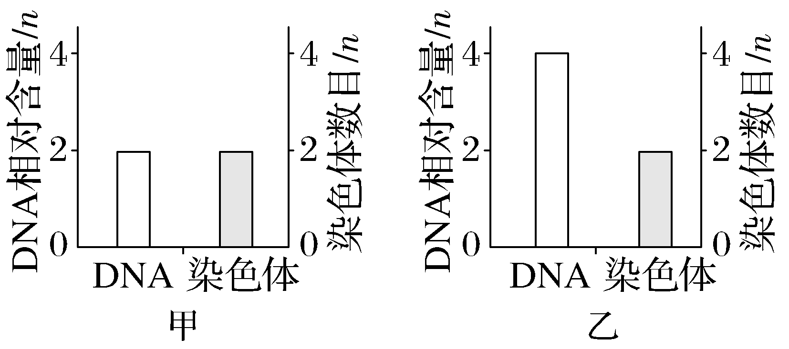
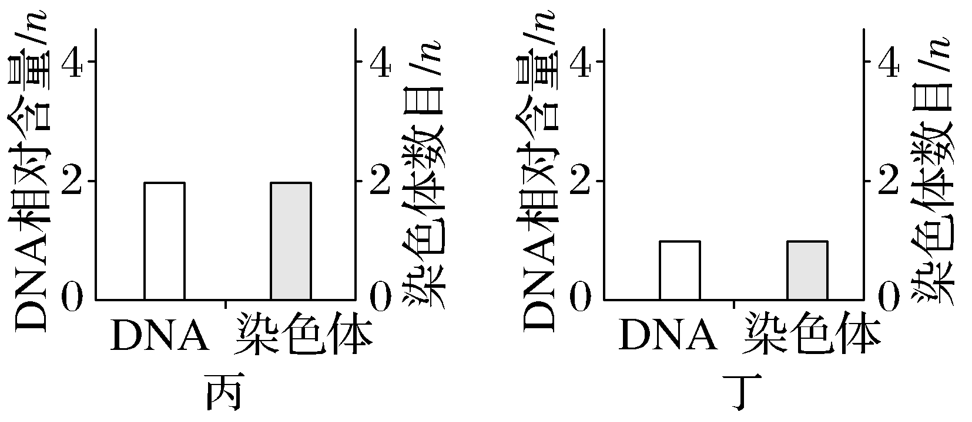
1. （2023·杭二中选考模拟）二倍体动物某个精原细胞形成精细胞过程中，不同时期细胞的核DNA相对含量和染色体数目如图所示。下列叙述错误的是（ ）
A. 乙时期细胞和丙时期细胞均含两个染色体组
B. 甲→乙过程中DNA复制前需合成RNA聚合酶
C. 乙→丙过程中可发生基因重组和基因突变
D. 丙→丁过程中着丝粒分裂、姐妹染色单体分离

Slide 23
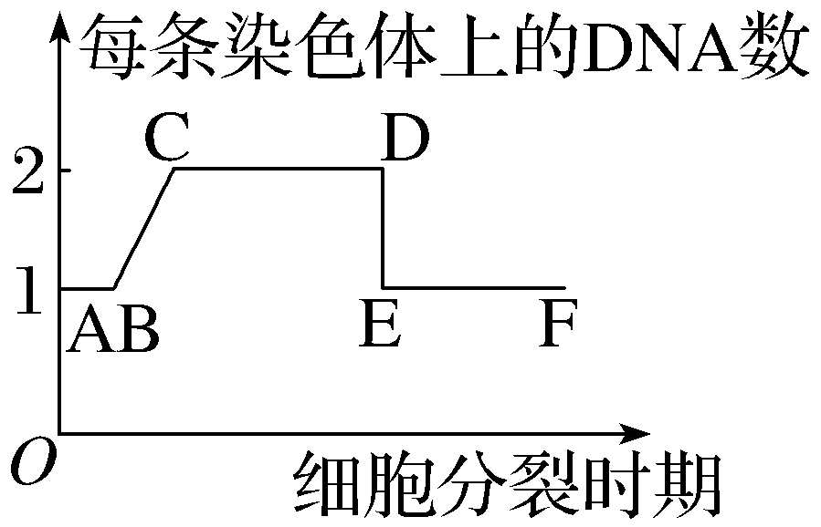
2. （2023·鲁迅中学选考模拟）如图表示二倍体动物细胞分裂过程中 某物质变化，下列有关叙述，正确的是（ ）
A. BC段完成中心体的复制
B. 核糖体的增生发生在AB段
C. CD段细胞中含有2个染色体组
D. A～F表示一个细胞周期

Slide 24
2
感悟高考 真题演练
体验品悟 培育学科素养

Slide 25
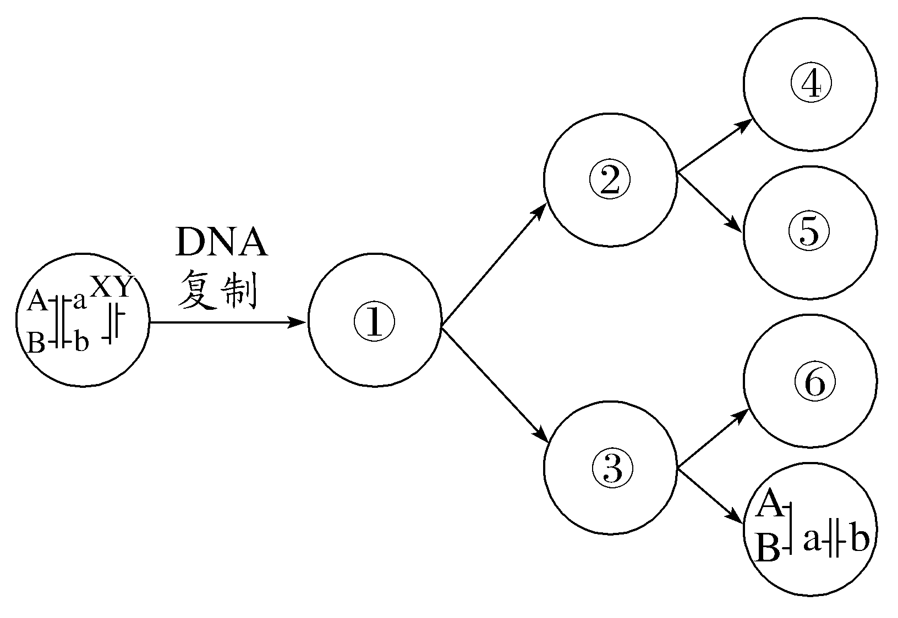
1. （2021·浙江6月选考24题）某高等动物的一个细胞减数分裂过程如 图所示，其中①～⑥表示细胞，基因未发生突变。下列叙述错误的 是（ ）
A. ⑥的形成过程中发生了染色体畸变
B. 若④的基因型是AbY，则⑤是abY
C. ②与③中均可能发生等位基因分离
D. ①为4个染色体组的初级精母细胞
d
d
d

Slide 26
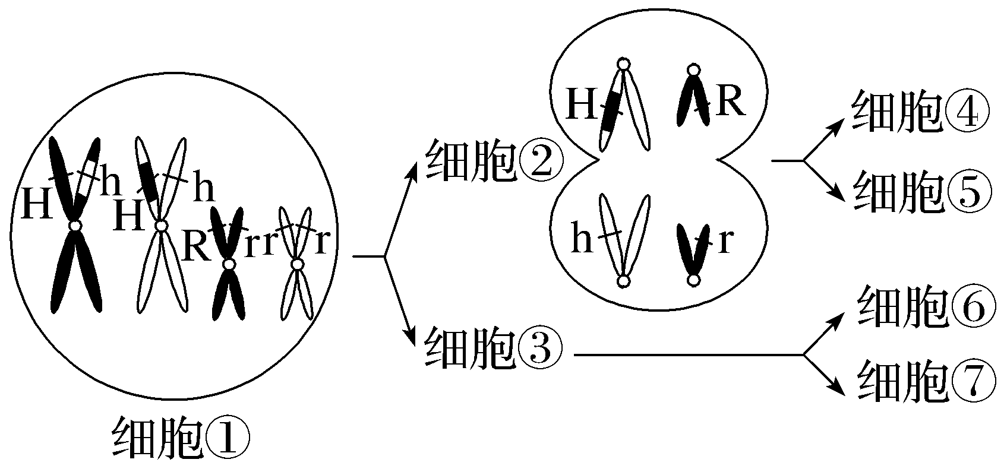
2. （2021·浙江1月选考25题）现建立“动物精原细胞（2 n ＝4）有丝 分裂和减数分裂过程”模型。1个精原细胞（假定DNA中的P元素都 为³²P，其它分子不含³²P）在不含³²P的培养液中正常培养，分裂为2 个子细胞，其中1个子细胞发育为细胞①。细胞①和②的染色体组 成如图所示，H（h）、R（r）是其中的两对基因，细胞②和③处于 相同的分裂时期。下列叙述正确的是（ ）

Slide 27
A. 细胞①形成过程中没有发生基因重组
B. 细胞②中最多有两条染色体含有³²P
C. 细胞②和细胞③中含有³²P的染色体数相等
D. 细胞④～⑦中含³²P的核DNA分子数可能分别是2、1、1、1

Slide 28
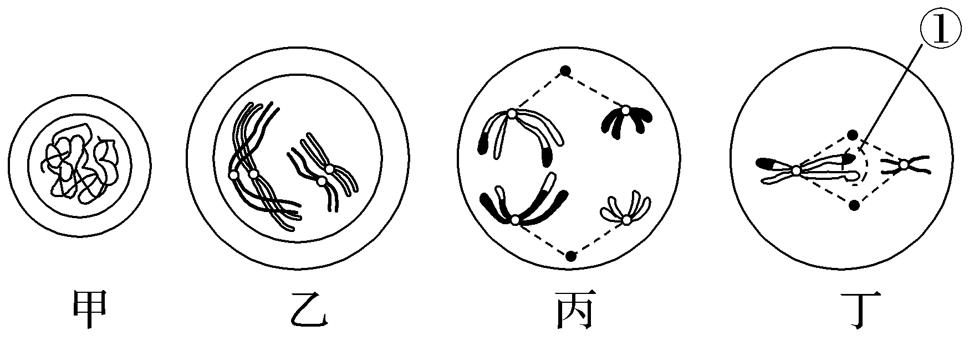
3. （浙江经典高考题）某二倍体动物的一个精原细胞形成精细胞过程 中，处于不同分裂时期的细胞示意图如下。下列叙述正确的是（ ）
A. 甲细胞分裂形成的4个精细胞，DNA含量一定相同
B. 乙细胞正在进行染色体复制，着丝粒一定不分裂
C. 丙细胞有2对同源染色体，非同源染色体的组合类型一定是两种
D. 丁细胞发生了染色体交换，①中同一基因座位上的遗传信息一定不同

